Slide 1
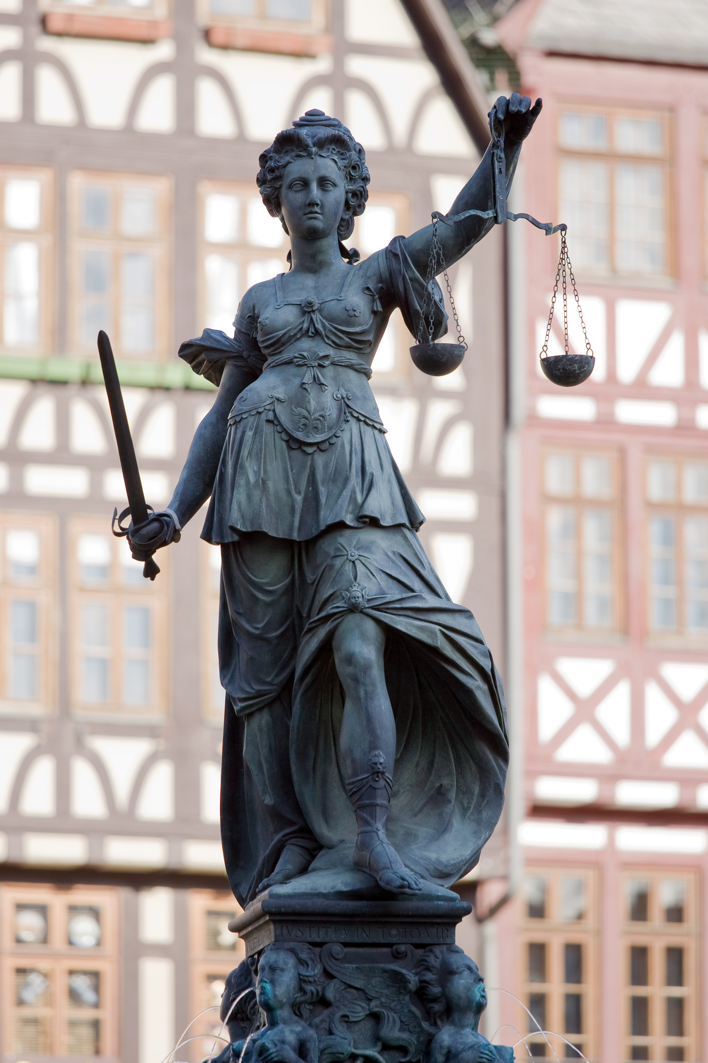
ПРАВДА
ЗАШТО СЕ ПИТАЊЕ ПРАВДЕ ДИЈЕЛИ НА ТРИ ВРСТЕ? (уџбеник стр.55)

Slide 2
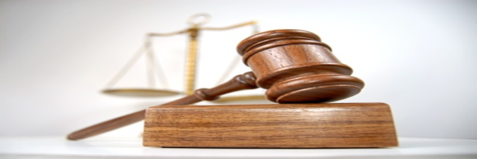
ВРСТЕ ПРАВДЕ
ПРАВДА
ДИСТРИБУТИВНА
КОРЕКТИВНА
ПРОЦЕДУРАЛНА

Slide 3
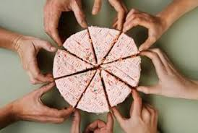
ДИСТРИБУТИВНА ПРАВДА
Када нас занима праведност начина на који је нешто подијељено између неколико људи или група, бавимо се питањем дистрибутивне правде.

Slide 4
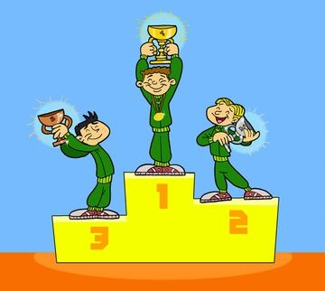
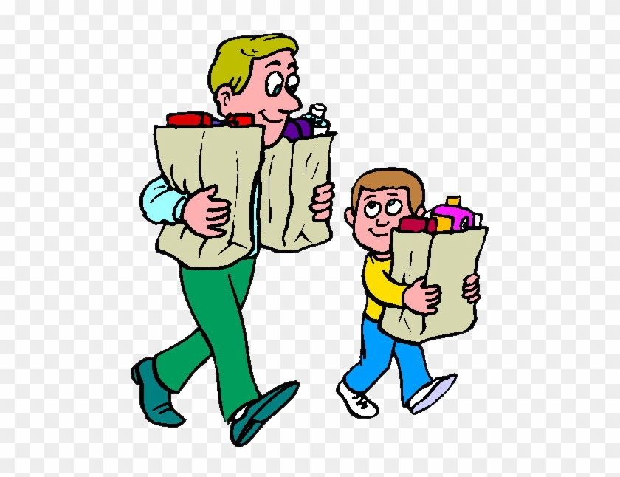
Ствар која се дијели може бити:
корист (нпр.награда за рад)
обавеза (нпр. кућне обавезе)

Slide 5
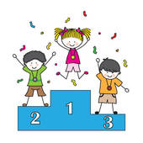
Примјер за дистрибутивну правду
Након такмичења, три ученика су добила награду, јер су имали најуспјешнија излагања.

Slide 6
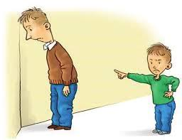
КОРЕКТИВНА ПРАВДА
Када се ради о праведности реакције на неку неправду, грешку или повреду у питању је корективна правда. То је праведан начин одговарања на нешто погрешно, односно правилно поступање са онима који су прекршили правила.

Slide 7
Примјер за корективну правду
Два ученика су морали пет дана остајати дуже у школи, да би завршили све домаће задатке које су занемарили.

Slide 8
ПРОЦЕДУРАЛНА ПРАВДА
Када се ради о исправности начина на који се прикупљају информације или на који се доноси одлука, говоримо о проблему процедуралне правде. Процедурална правда се бави праведношћу начина употребљених при прикупљању информација и доношењу одлука, а не самим информацијама нити одлукама.

Slide 9
Примјер за процедуралну правду
Чувару парка су рекли да су три дјечака претукла мало дијете. Чувар парка је позвао дјечака и његове пријатељи и наредио им да напусте парк. Он им није дао прилику да му кажу да они тада нису ни били у парку.

Slide 10
ЗАДАТАК ЗА САМОСТАЛАН РАД
Прочитати наведене примјере и одредити да ли то представља проблем дистрибутивне, корективне или процедуралне правде:
На крају године, шеф трговине је наградио трговце који су продали највише производа.
Када се установило да нови модел аутомобила има грешку која може вожњу учинити опасном, суд је наложио произвођачу да преузме све аутомобиле и изврши поправке.
Када је младић био ухапшен ради провале, судија му је додијелио браниоца.
Након такмичења, три ученика су добила награду, јер су имали најуспјешнија излагања.

